Slide 1
স্বাগতম

Slide 2
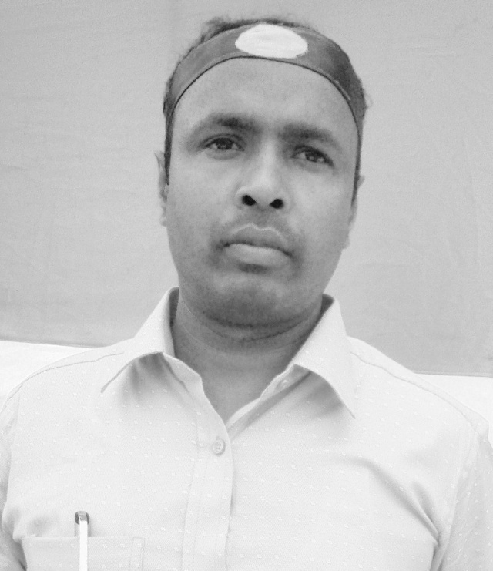
শ্রেণি অষ্টম
অধ্যায় পঞ্চম
সমন্বয় ও নিঃসরণ
বিশেষ পাঠ রেচন তন্ত
Sarojit Ray
Asst. teacher (Sicience)
CHARAKHALI M.L. SCHOOL,RAJAPUR,JHALOKATHI.

Slide 3
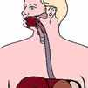
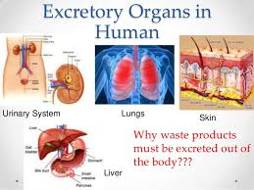
এ অঙ্গ গুলো কি অঙ্গ নামে পরিচিত
তাহলে আজকের পাঠ “রেচন ও রেচনতন্ত্র”

Slide 4
শিখনফল
রেচন তন্ত্র কি তা বলতে পারবে ।
রেচন তন্ত্রের প্রকারভেদ ব্যাখ্যা করতে পারবে।
রেচন তন্ত্রের কাজ ব্যাখ্যা করতে পারবে।

Slide 5
আমরা নাখ দিয়ে বাতাস নেই ও ছাড়ি । অতি গরমে গা ঘামে। এই গুলো কি ?
এই গুলো হচ্ছে রেচন পদার্থ .
রেচন বলতে দেহের বর্জ্য পদার্থ নিষ্কাশন ব্যবস্থাকে বুঝায়।
বিপাকের ফলে পানি ,কার্বন ডাইঅক্সইড ,ইউরিয়া প্রভৃতি দূষিত পদার্থ
দেহে প্রস্তুত হয় .
বৃক্ক,ত্বক ও ফুসফুস এই তিনটি অঙ্গের ভিতর দিয়ে দূষিত পদার্থ
নিষ্কাশিত হয় .

Slide 6
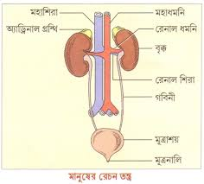
দেহের ভেতর গঠিত বিভিন্ন রাসায়নিক বিক্রিয়ায় দেহে ক্ষতিকর অ্যামোনিয়া, ইউরিয়া, ইউরিক এসিড প্রভৃতি নাইট্রোজেনজাত জৈব যৌগ উৎপন্ন হয়। এদের “রেচন পদার্থ” বলা হয়।
যে প্রক্রিয়ায় এই রেচন পদার্থ দেহ থেকে নিষ্কাশিত করা হয়, তাকে রেচন বলে।
যে তন্ত্র রেচন কার্যে সাহায্য করে তাকে রেচনতন্ত্র বলে।
রেচনতন্ত্র যা যা নিয়ে গঠিত:
বৃক্ক
ইউরেটার
মূত্রনালী
মূত্রথলি

Slide 7
বৃক্ক সম্পর্কে আরও কিছু তথ্য জেনে নিই
বৃক্ককে মূত্র তৈরির কারখানা হিসেবে অভিহিত করা হয়। দেহের পেছনের দিকে মেরুদণ্ডের দুই পাশে দুইটি বৃক্ক থাকে।
বৃক্ক ছাঁকনির মতো কাজ করে।
যকৃত আমাদের দেহের অতিরিক্ত অ্যামাইনো এসিডকে ভেঙ্গে ইউরিয়া, ইউরিক এসিড, অ্যামোনিয়া ইত্যাদি নাইট্রোজেন দ্বারা গঠিত বর্জ্য পদার্থ তৈরি করে। এগুলো দেহের জন্য ক্ষতিকর। বৃক্ক রক্ত থেকে ক্ষতিকর পদার্থ ছেঁকে নেয়।
মূত্রের মাধ্যমে শতকরা ৮০ ভাগ নাইট্রোজেন ঘটিত বর্জ্য পদার্থ বের হয়ে যায় ও দেহকে সুস্থ রাখে।
তাই বৃক্ককে রেচনতন্ত্রের প্রধান অঙ্গ হিসেবে বিবেচনা করা হয়।

Slide 8
ঘর্ম বা ঘাম মানবদেহের বহিরাবরণ চর্ম বা ত্বক। ত্বকে অসংখ্য ক্ষুদ্র ক্ষুদ্র ছিদ্র থাকে। এগুলো হলো লোমকূপ । এই সকল লোম কূপ দিয়ে ঘাম বের হয়। এই ঘামে সাধারণত পানির সাথে লবণ ও সামান্য কার্বন ডাইঅক্সাইড ও অন্যান্য ক্ষতিকর অপ্রয়োজনীয় পদার্থ থাকে।

Slide 9
উদ্ভিদের ক্ষেত্রেও রেচন প্রক্রিয়া কীভাবে সংঘটিত হয় তা জেনে নিই
উদ্ভিদের রেচন পদার্থ ত্যাগের পদ্ধতি :- কয়েকটি বিশেষ প্রক্রিয়ায় কোনও কোনও উদ্ভিদ রেচন পদার্থ ত্যাগ করে, যেমন:
[i] পত্রমোচন:- পর্ণমোচী উদ্ভিদ, যেমন: শিমুল, শিরিষ, আমড়া, অশ্বত্থ ইত্যাদি বছরের নির্দিষ্ট ঋতুতে পত্রমোচন করে পাতায় সঞ্চিত রেচন পদার্থ ত্যাগ করে । বহু বর্ষজীবী চিরহরিৎ উদ্ভিদেরা সারা বছর ধরে অল্পবিস্তর পাতা ঝরিয়ে রেচন পদার্থ ত্যাগ করে ।
[ii] বাকল মোচন:- কোনও কোনও উদ্ভিদ যেমন: অর্জুন, পেয়ারা, ইত্যাদি গাছ বাকল বা ছাল মোচনের মাধ্যমে ত্বকে সঞ্চিত রেচন পদার্থ ত্যাগ করে ।
[iii] ফল মোচন:- লেবু, তেঁতুল, আপেল ইত্যাদি ফলের ত্বকে বিভিন্ন জৈব অ্যাসিড (যেমন; সাইট্রিক অ্যাসিড, টারটারিক অ্যাসিড, ম্যালিক অ্যাসিড) রেচন পদার্থ হিসাবে সঞ্চিত থাকে । ওই সব উদ্ভিদ পরিণত ফল মোচন করে দেহ থেকে রেচন পদার্থ অপসারণ করে ।

Slide 10
মূল্যায়ন
১। রেচন অঙ্গ কয়টি ?
ক) ৪ খ) ৩ গ) ২ ঘ) ১
২। নিচের তথ্যগুলো লক্ষ্য কর :
বৃক্ক ছাঁকনির মতো কাজ করে।
ফুসফুস, চর্ম ও বৃক্ক এই তিনটি রেচন অঙ্গ।
অর্জুন, পেয়ারা, ইত্যাদি গাছ বাকল বা ছাল মোচনের মাধ্যমে ত্বকে সঞ্চিত রেচন পদার্থ ত্যাগ করে ।
নিচের কোন উত্তরটি সঠিক?
ক)I,II খ)I,III গ)II,III ঘ)I,IIও III
৩। মূত্রের মাধ্যমে শতকরা কত ভাগ নাইট্রোজেন ঘটিত বর্জ্য পদার্থ বের হয়ে যায়?
ক)৭৫ খ)৮০ গ)৮৫ ঘ)৯০

Slide 11
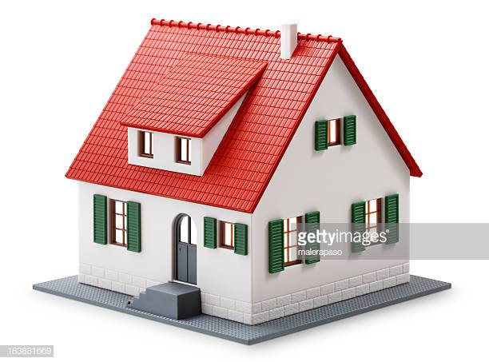
বাড়ির কাজ
প্রধান রেচন তন্ত্রের চিত্র অংকন করে তার বিভিন্ন অংশ চিহ্নিত করে আনবে।

Slide 12
সবাই কে ধন্যবাদ

